Slide 1
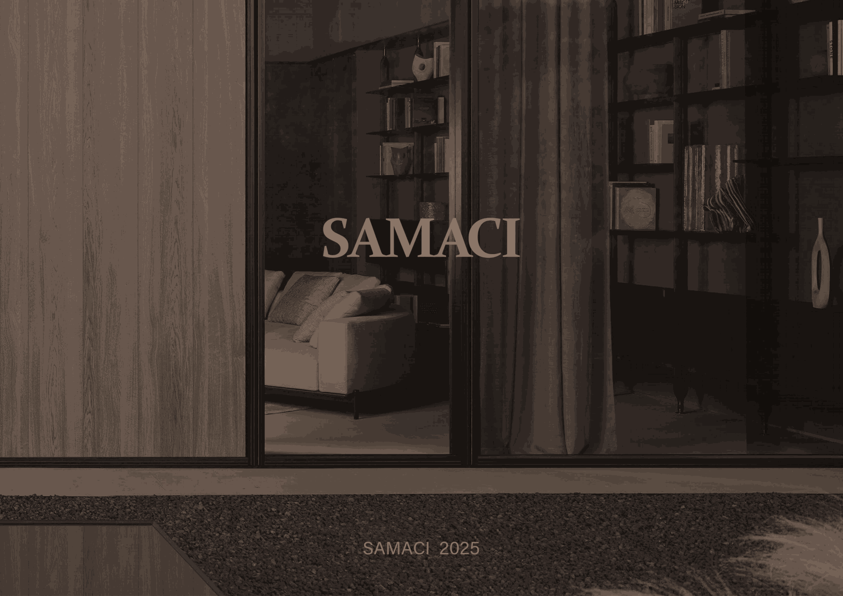

Slide 2

SAMACI————品质高定系列 ｜“懂品牌”

Slide 3
Brand Description
品牌叙述

Slide 4

Brand Description｜品牌叙述｜
SAMACI 萨玛奇是好风景家居旗下子品牌
源自于西班牙材料商
独立生产团队
材质严格把关，进口真皮
材料、配件和工艺师傅均来自广东
极高自由度的满足客户家居需求

Slide 5
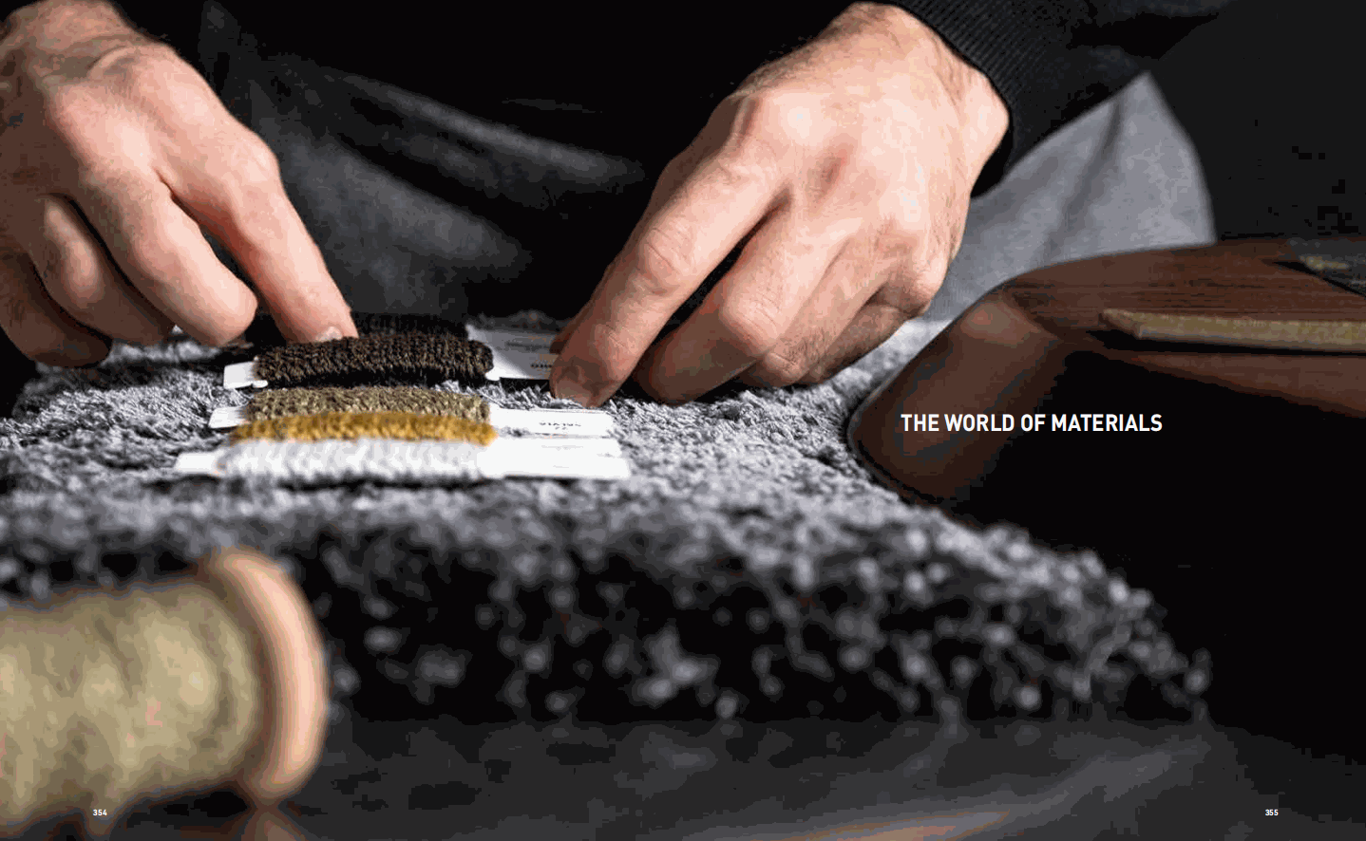
Brand Description｜品牌叙述｜
SAMACI 的产品定位要高于目前好风景产品，主力产品为意大利各大品牌的“复刻” 并且材料选用和对工艺的要求较高。
木材，海绵，五金和羽绒等原材料均为广东发回
设计师，样板师及工人师傅也是广东团队，产品全部专线定制，保证工艺和品质。
目标客群为大宅\别墅和对产品设计、材质工艺有高品质要求的客户

Slide 6
Technological advantages
选材

Slide 7

Technological advantages｜材质工艺｜
木材
·采用俄罗斯进口落叶松 ——全A级材（中龄/高寒地带木质坚韧）
·药水侵泡除虫杀菌
·烘干+风干控制含水率12%左右（不易变形、开裂）
·六面抛光
·落叶松木质硬，握钉力强
·沙发不仅要承受静荷载，更重要的是动荷载及冲击荷载

Slide 8
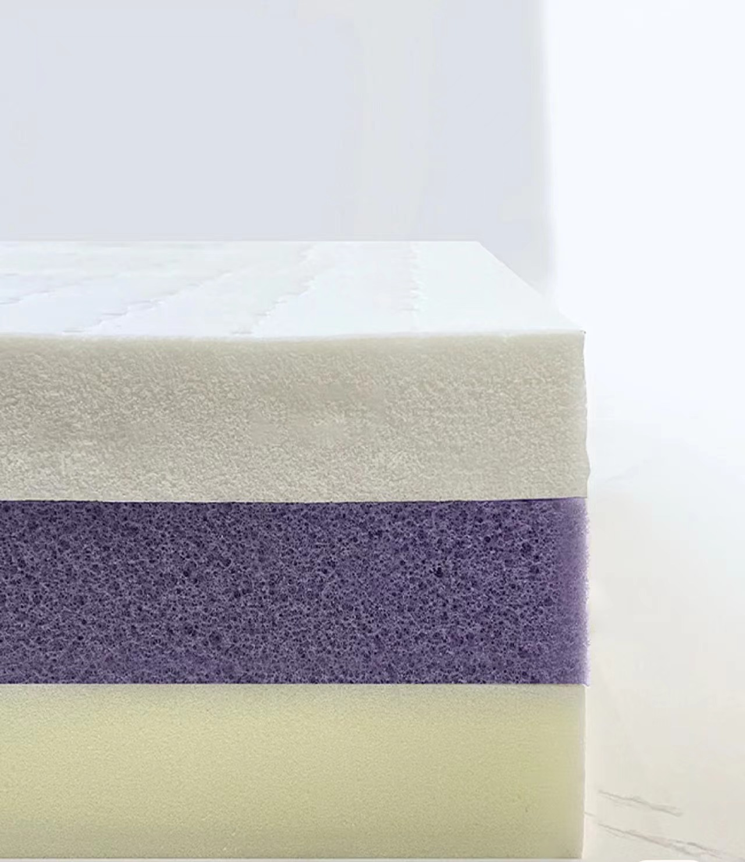
Technological advantages｜材质工艺｜
海绵
·东亚/穗丰品牌海绵
·不加粉粗孔高回弹海绵
·多层不同密度海绵、复合坐感（40D，45D，50D）
复合坐感一般用3-4层海绵不同厚度和尺寸来调节。底部一般用高密度海绵做为支撑层提供良好的支撑性，中间层用中密度海绵做软硬度调节，上层用低密高回弹/记忆棉做舒适层调节。

Slide 9
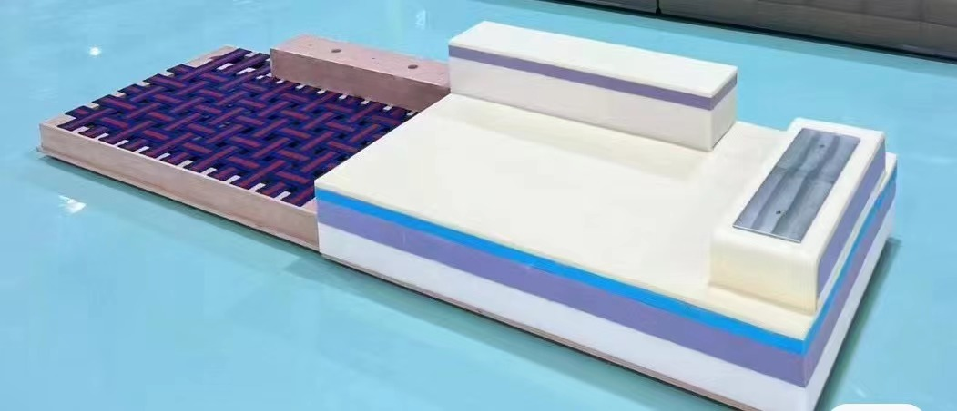
Technological advantages｜材质工艺｜
弹簧绷带
·电镀铬高锰弹簧 3.8mm拱簧
·进口超强黑红绷带（100股以上，与宽度无关）
·全系YKK拉链

Slide 10
Technological advantages｜材质工艺｜
填充
·优质白鹅绒高绒
·珍珠颗粒棉
·超柔丝绵
·乳胶颗粒

Slide 11

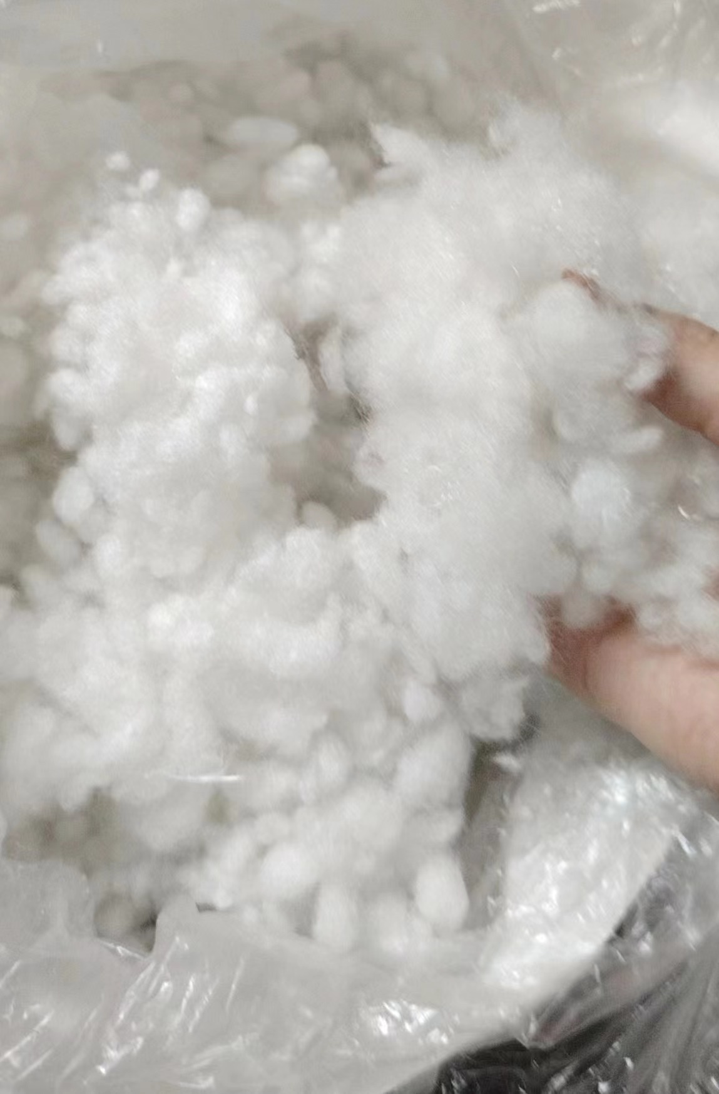
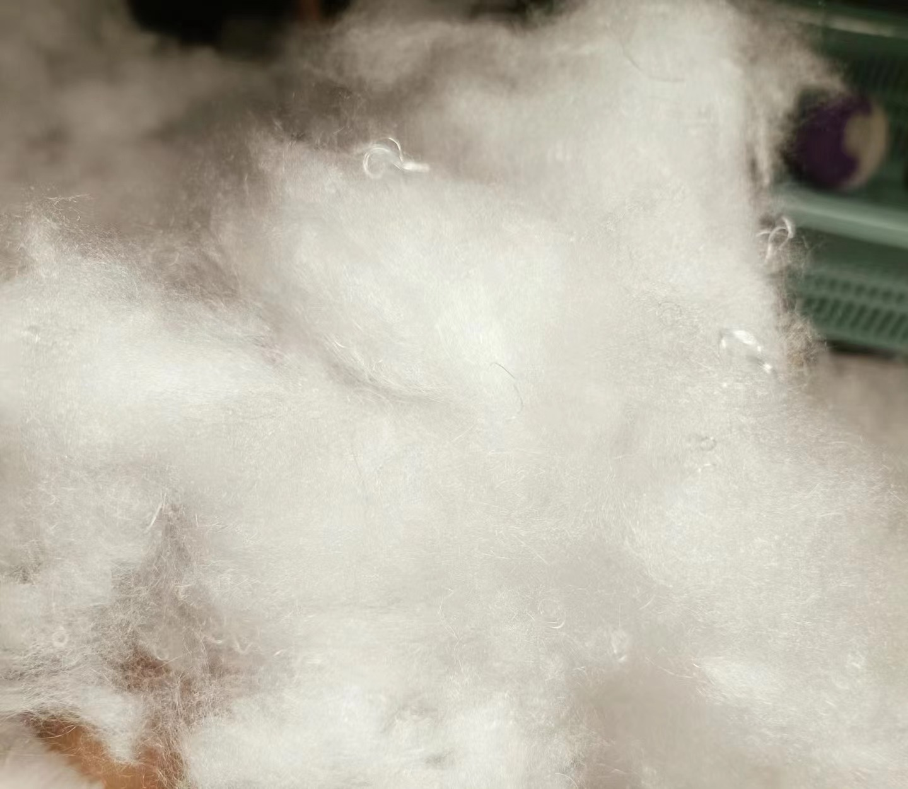
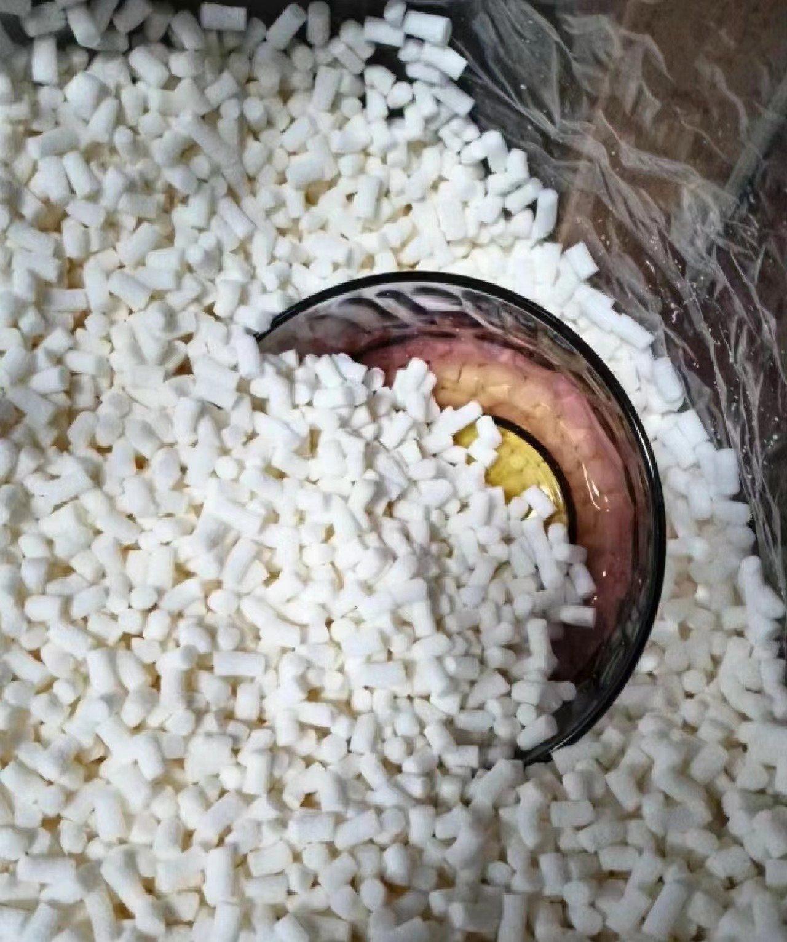
Technological advantages｜材质工艺｜
羽绒
珍珠颗粒棉
超柔丝棉
乳胶颗粒

Slide 12
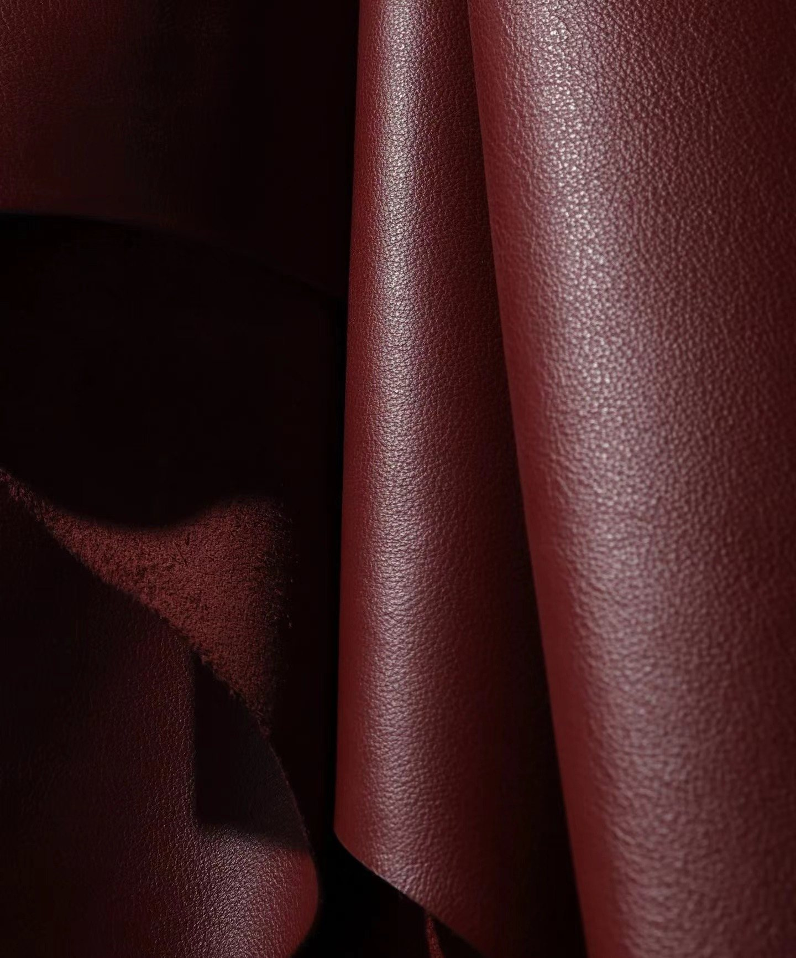
Technological advantages｜材质工艺｜
面料
·头层真皮（时增、柏菲、华达、亚岛）
·混纺棉麻（玛雅）
·磨砂布（摩图）
·马鞍皮

Slide 13
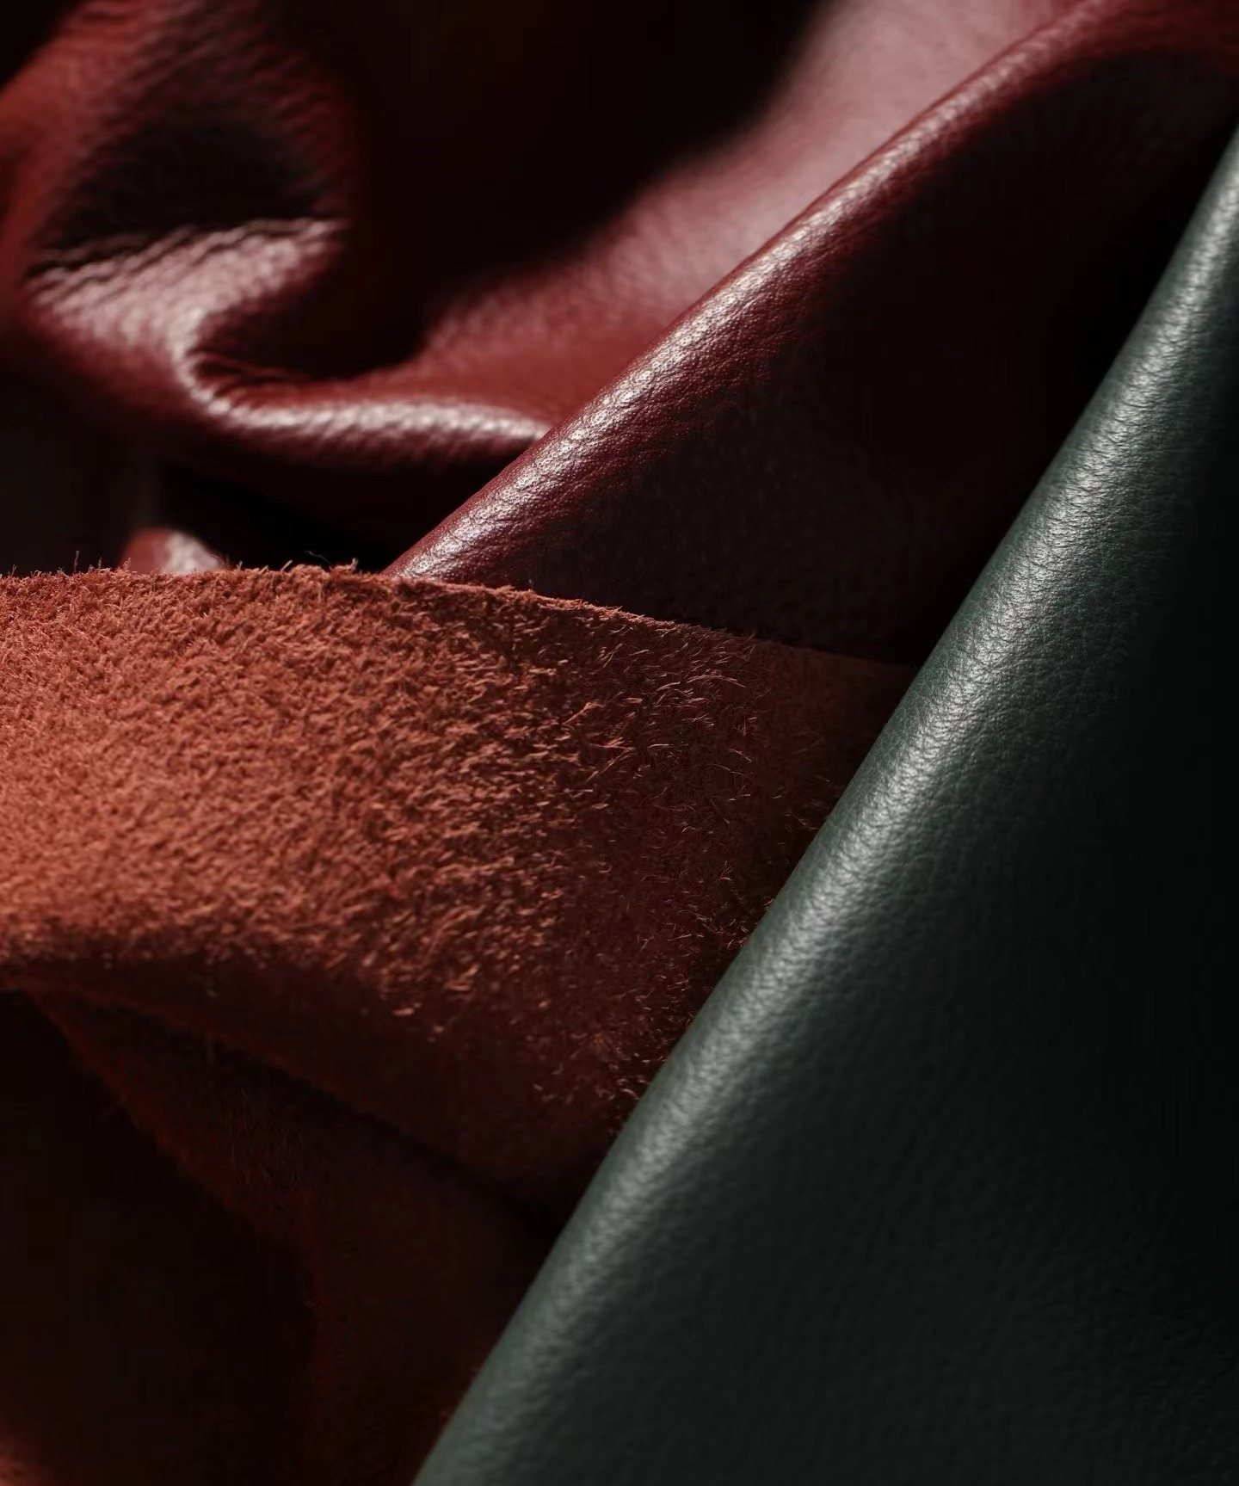
Technological advantages｜材质工艺｜
真皮类别区分
·普通荔枝纹（压纹较重，能遮住更多皮伤）
·摔纹皮（在滚筒反复摔打形成的自然纹路手感较柔软）
·纳帕皮（将真皮经过特殊工艺处理，触感柔软表面细腻 韧性较好）
·半青皮（行业内叫半粒面皮，表面浅的涂层打磨。皮质细腻透气性好）
·全青皮（全粒面皮，是直接用生皮柔制，只是表面染色，表面未加涂层。
亲肤效果很好韧性很好）

Slide 14
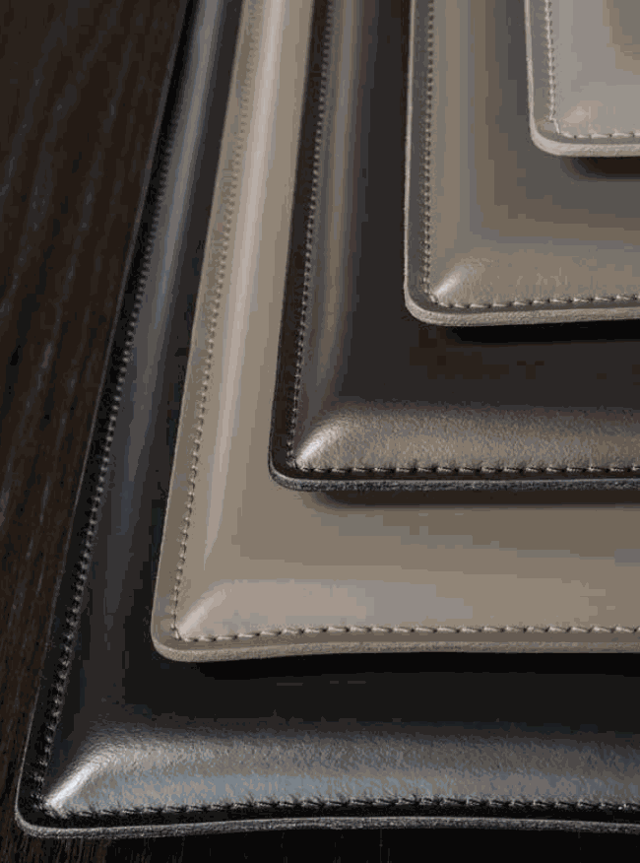
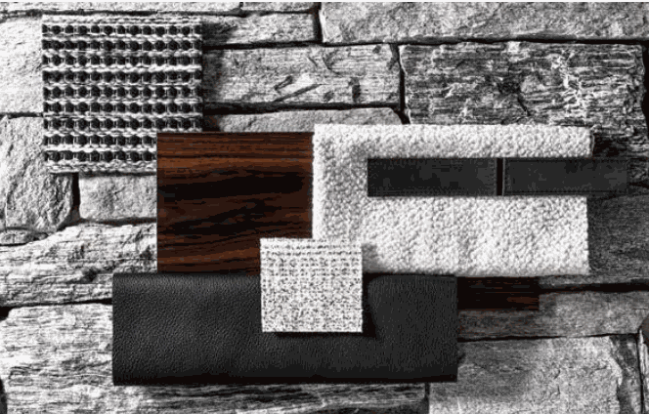

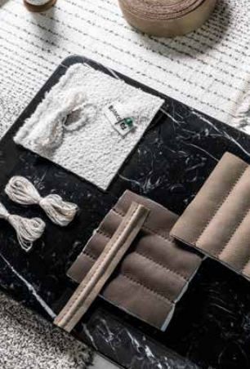
Technological advantages｜材质工艺｜
棉麻面料是由棉和麻混纺合成的纺织品。
·环保：是由天然棉和麻为材料混纺而成，没有使用化学染料
·透气：拥有良好的透气性，能有效的吸收人体的微汗，维持身体干爽舒适
·耐用抗皱：拥有良好的耐磨性和耐腐蚀性，长时间保持良好的外观

Slide 15
SAMACI————品质高定系列 ｜“懂产品”

Slide 16
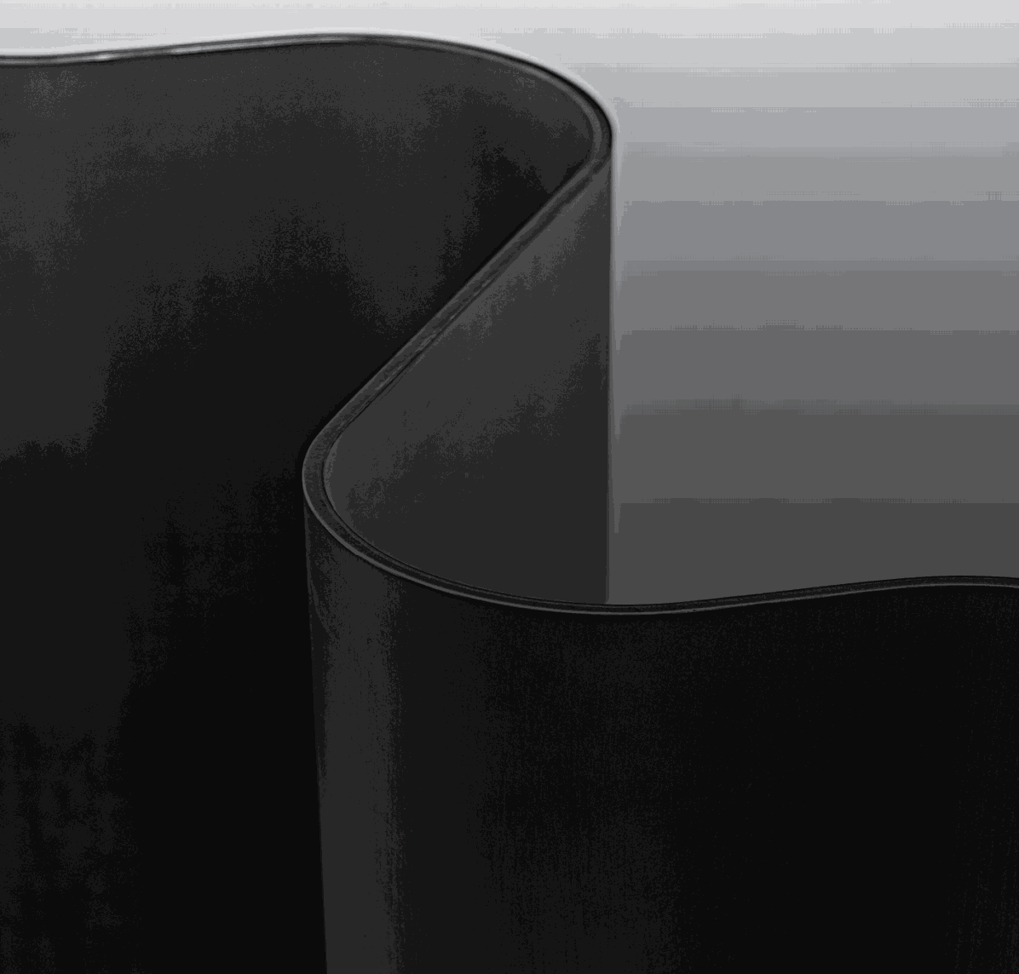
CONTENTS
Brand Description
产品认知
Technological advantages
面料适配
Sales method
产品改版

Slide 17
product awareness
产品认知

Slide 18
Brand Description｜品牌叙述｜
SAMACI 萨玛奇是好风景家居旗下子品牌
源自于西班牙材料商
独立生产团队
材质严格把关，进口真皮
材料、配件和工艺师傅均来自广东
极高自由度的满足客户家居需求

Slide 19

Fabric
不同类型产品适配不同面料

Slide 20
Fabric adaptation
面料适配

Slide 21
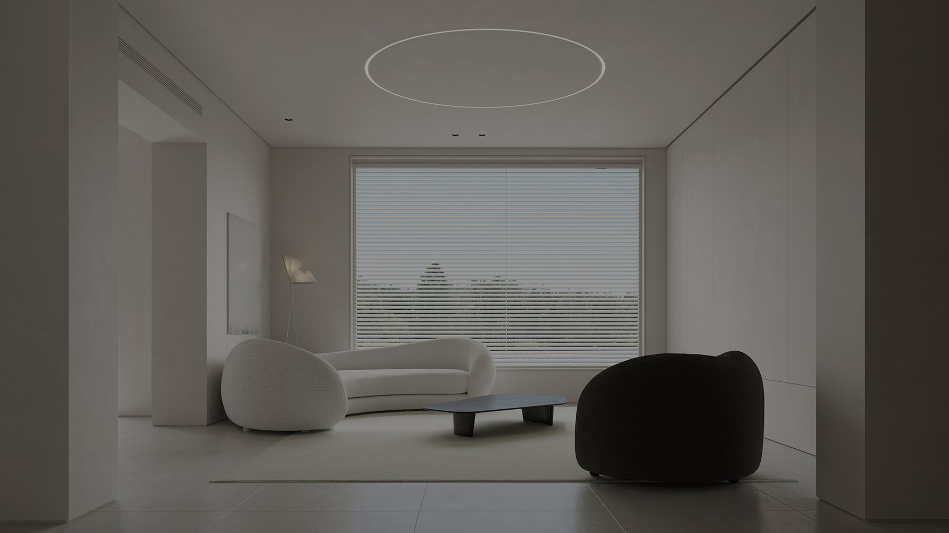
面料更换

Slide 22
Fabric
原则上布艺和真皮可通换
考虑舒适型及外观效果
棉麻
磨砂布
真皮（等级）

Slide 23
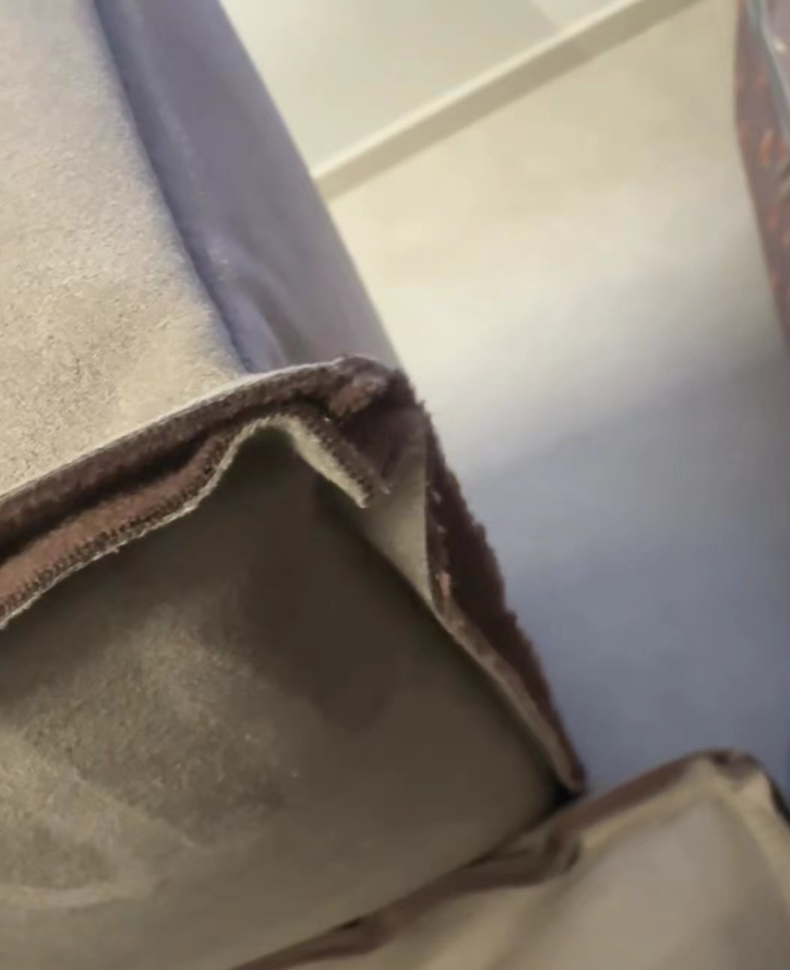
Edge opening process
开边工艺
前后同材质

Slide 24
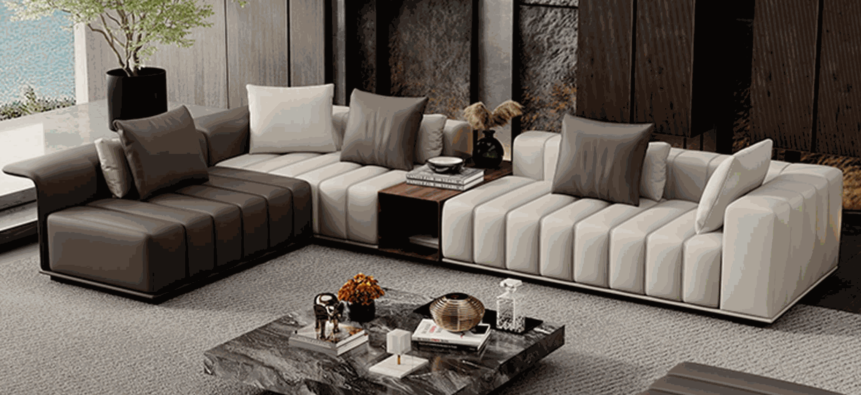
Edge opening process
模块化产品
部位加减尺寸
弧形沙发

Slide 25

Luxury Stone
奢石

Slide 26
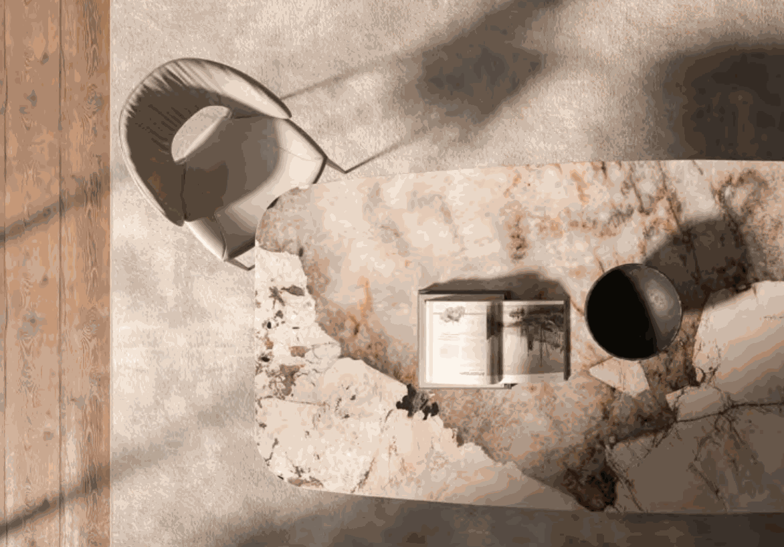
Fabric
奢石区分
真假大理石
选版\成品
做法
产地

Slide 27
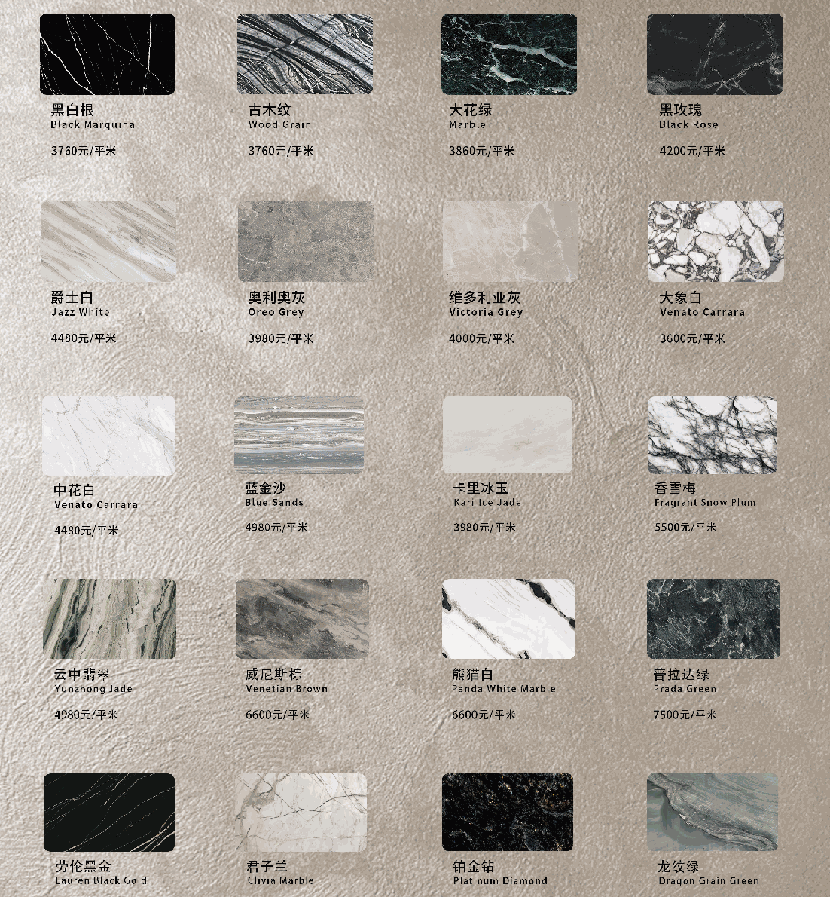
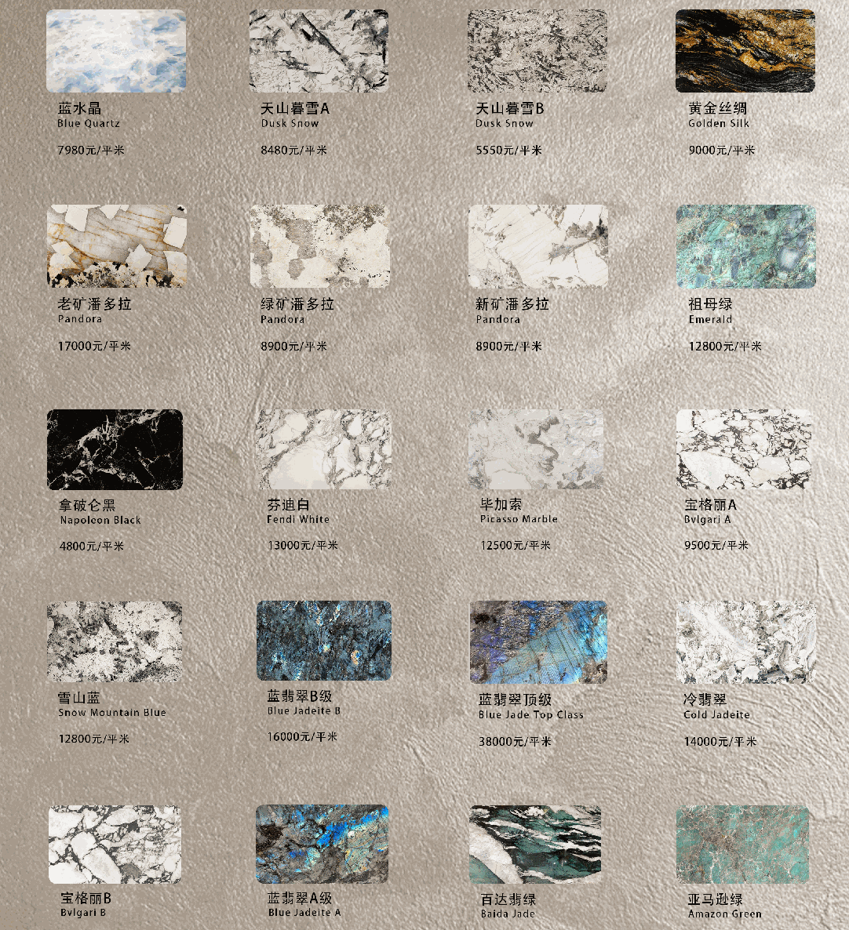

Slide 28
SAMACI————品质高定系列 ｜“懂行”

Slide 29
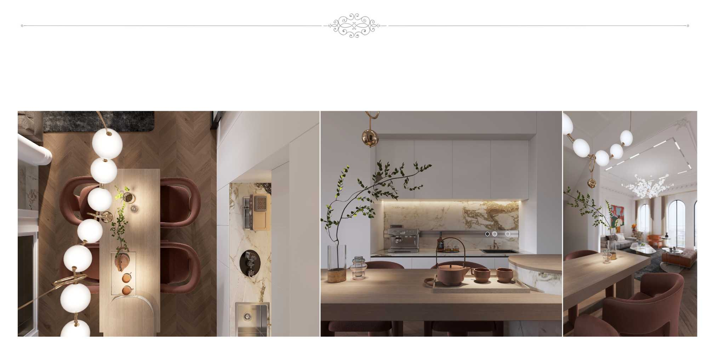
客户改善越来越多、欣赏水平提升
选择高品质和具有设计感产品的客户逐渐从一线城市扩散到省会、地级市

Slide 30
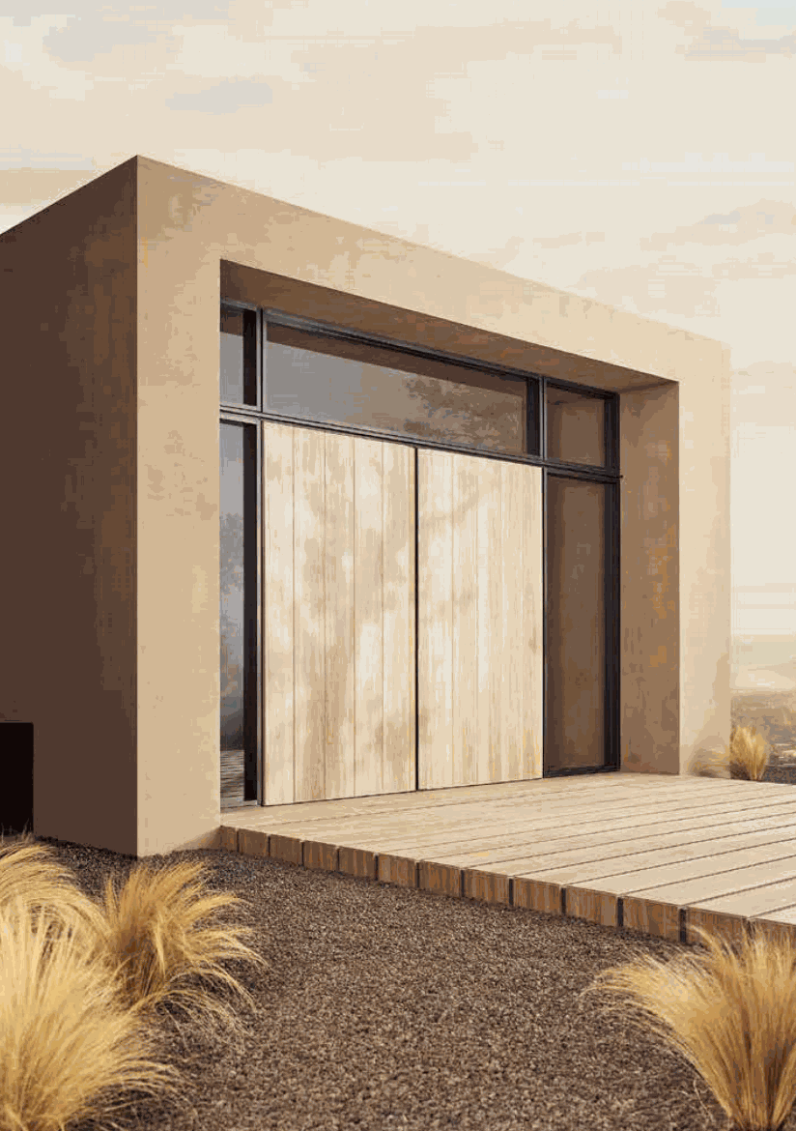
提升专业度
了解“同行”
产品/价格/服务
专业知识-Minotti Poliform Baxter Cassina......
明白材质之间的“区别”——
棉麻、真皮（分辨好坏）

Slide 31
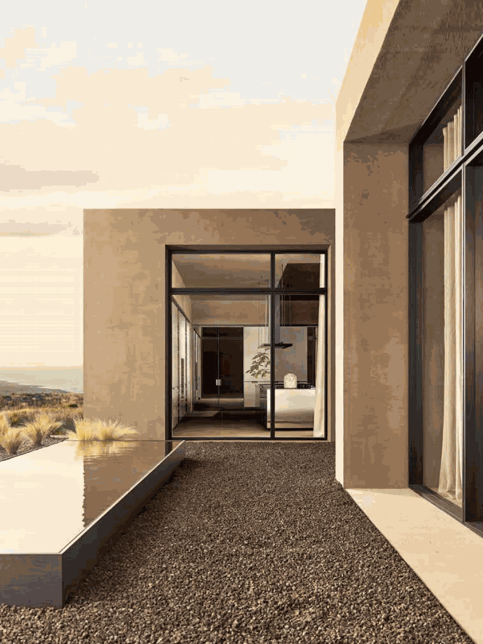
行业低价“套路”
·材质说表象（只说皮）
·外发工厂代工（货不对版）
·内部材料更换
·无售后

Slide 32
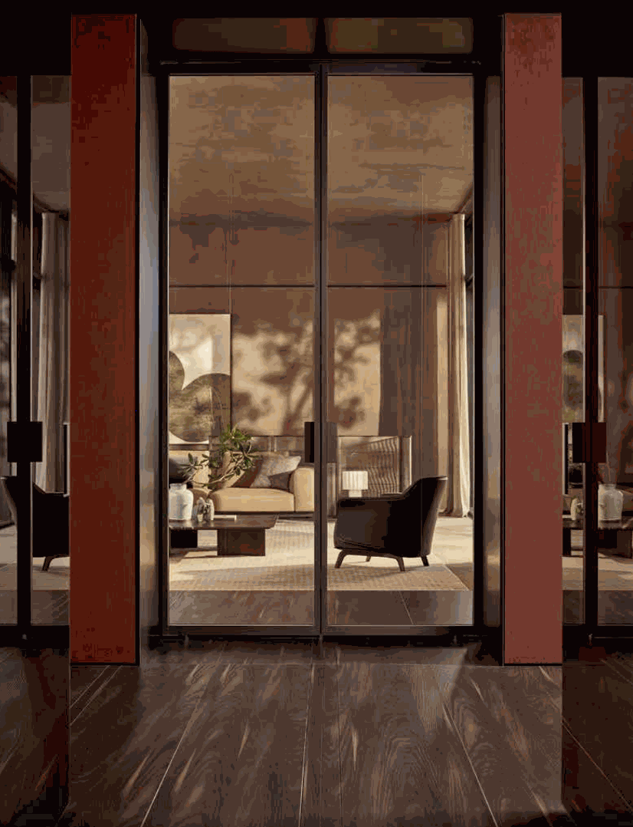
以全案思维
·产品来源、设计理念
·同款、品牌店价差
·材质、工艺细节
·类比同行（例其他商场同款价格）
·产品自信

Slide 33

未完·待续·······

